Slide 1
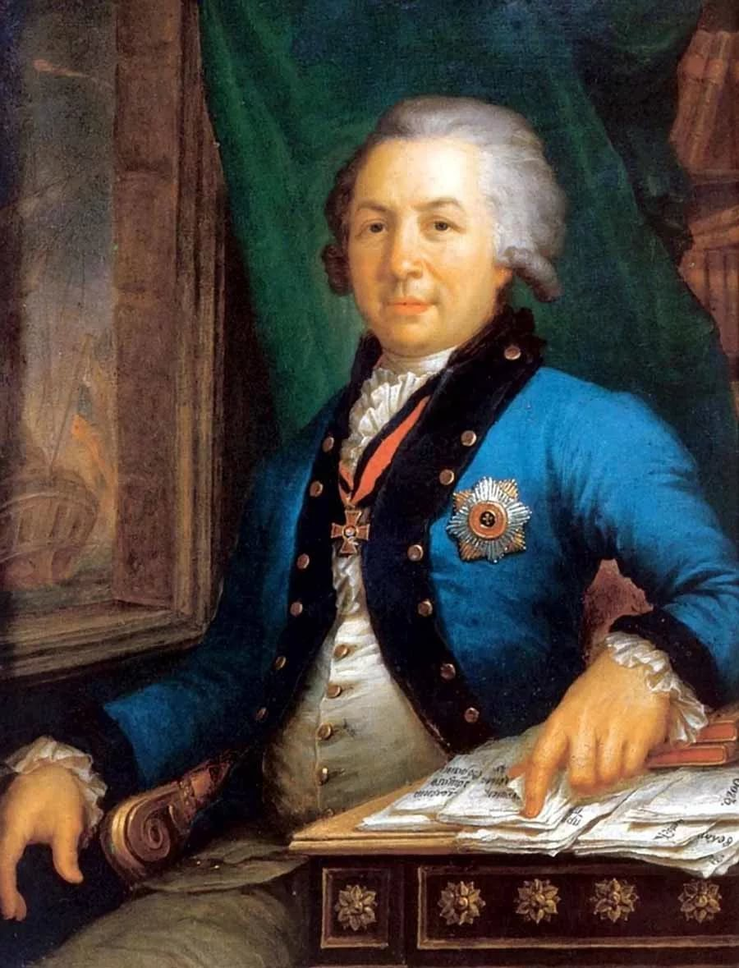
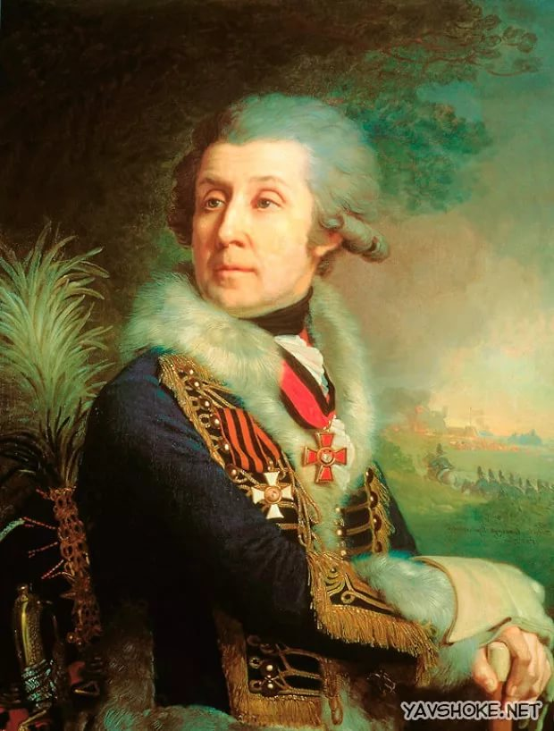
Гавриил Романович Державин.
Выполнила : Матюхина Елизавета .
Ученица : 7 класса .

Slide 2
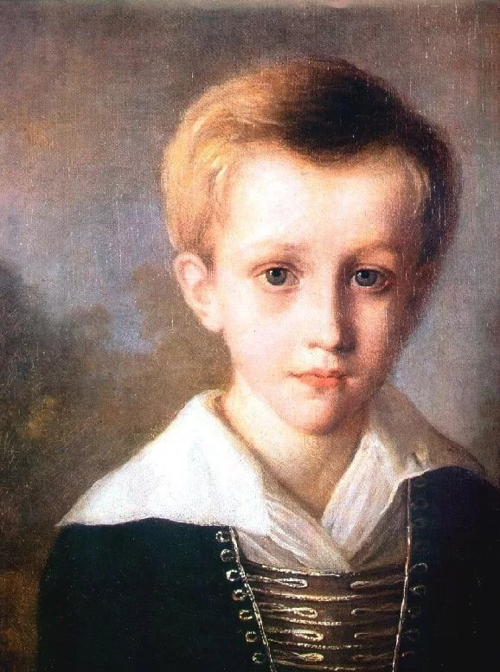
Детство, образование, военная. служба
Поэт Державин Гавриил Романович родился 3 июля (14 июля) 1743 года в Казанской губернии в семье обедневших дворян. Его детство прошло в родовом имении в селе Сокуры. С 1759 года Державин обучался в Казанской гимназии.
В 1762 году будущий поэт поступил рядовым гвардейцем на службу в Преображенский полк. В 1772 году был произведен в прапорщики, получив первый офицерский чин. В 1773 – 1775 годах Державин в составе полка участвовал в подавлении восстания Емельяна Пугачева.

Slide 3
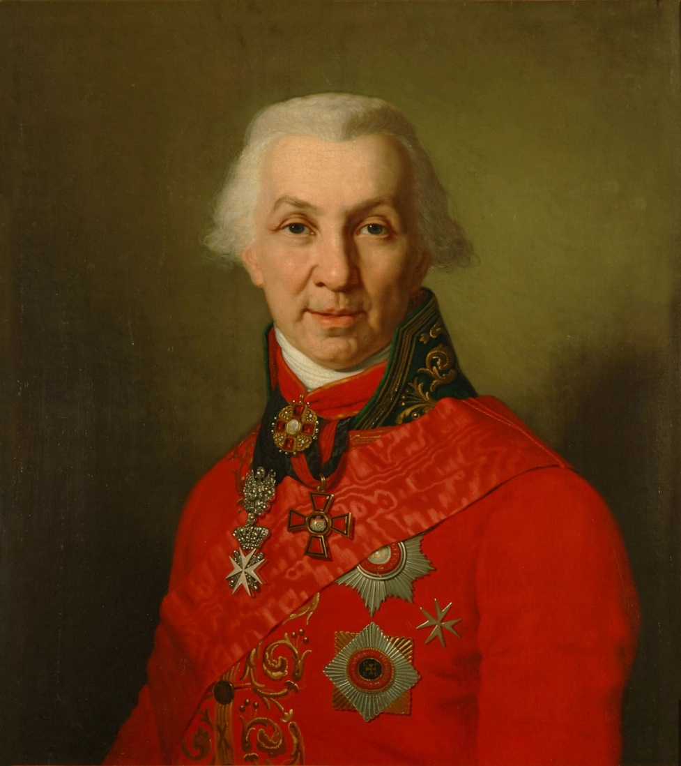
Государственная служба.
С 1777 года Державин поступает на государственную службу в Правительствующий Сенат в чине статского советника. В 1784 – 1788 годах занимает пост правителя Олонецкого, а затем Тамбовского наместничества. Даже в краткой биографии Державина стоит упомянуть, что он активно занимался улучшением экономики края, способствовал формированию губернских административных, судебных и финансовых учреждений.
В 1791 году Державина назначают кабинет-секретарем Екатерины II. С 1793 поэт служит тайным советником императрицы. В 1795 году Державин получает должность президента Коммерц-коллегии. С 1802 по 1803 год служит министром юстиции.

Slide 4
Творчество
Творчество Гавриила Державина считается вершиной русского классицизма. Первые произведения поэта появились еще в период его военной службы. В 1773 году Державин дебютировал в журнале «Старина и Новизна» с переводом отрывка «Ироижа, или Письма Вивлиды к Кавну» из трудов Овидия. В 1774 году свет увидели произведения «Ода на великость» и «Ода на знатность».
В 1776 году был выпущен первый сборник стихов поэта «Оды, переведенные и сочиненные при горе Читалагое».
С 1779 года Державин отходит от традиций, заложенных Сумароковым и Ломоносовым, работает над философской лирикой. В 1782 году была опубликована ода «Фелица», посвященная императрице Екатерине II, которая принесла поэту широкую литературную известность. Вскоре появились другие знаменитые произведения Державина – «Вельможа», «Евгению. Жизнь Званская», «На смерть князя Мещерского», «Бог», «Добрыня», «Водопад», «Ирод и Мариамна» и т. д.
В 1808 году вышел сборник сочинений Державина в четырех томах.

Slide 5
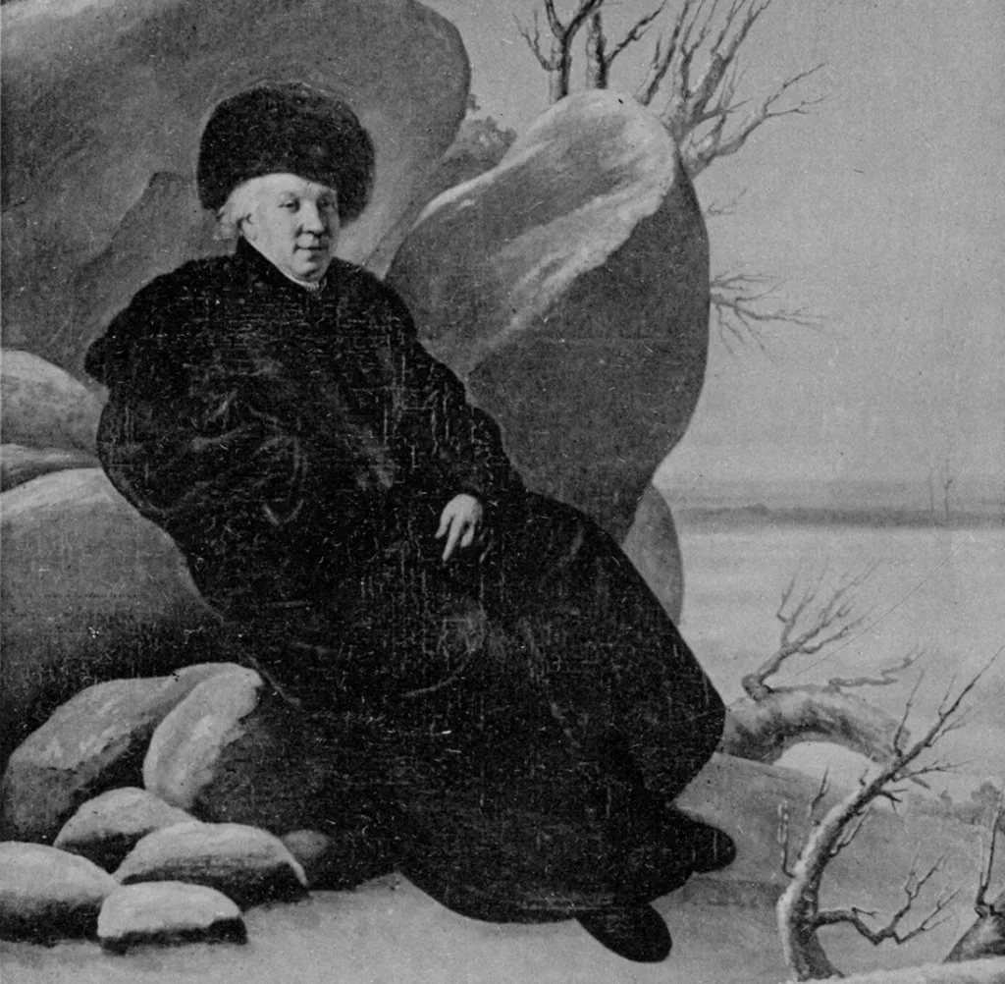
Последние годы жизни.
Биография Державина
Гавриил Романович Державин (1743 – 1816) – русский поэт и драматург, крупнейший представитель русского классицизма, просветитель. Известный государственный деятель 18 века при дворе Екатерины II.
Детство, образование, военная служба
Поэт Державин Гавриил Романович родился 3 июля (14 июля) 1743 года в Казанской губернии в семье обедневших дворян. Его детство прошло в родовом имении в селе Сокуры. С 1759 года Державин обучался в Казанской гимназии.
В 1762 году будущий поэт поступил рядовым гвардейцем на службу в Преображенский полк. В 1772 году был произведен в прапорщики, получив первый офицерский чин. В 1773 – 1775 годах Державин в составе полка участвовал в подавлении восстания Емельяна Пугачева.
Государственная служба
С 1777 года Державин поступает на государственную службу в Правительствующий Сенат в чине статского советника. В 1784 – 1788 годах занимает пост правителя Олонецкого, а затем Тамбовского наместничества. Даже в краткой биографии Державина стоит упомянуть, что он активно занимался улучшением экономики края, способствовал формированию губернских административных, судебных и финансовых учреждений.
В 1791 году Державина назначают кабинет-секретарем Екатерины II. С 1793 поэт служит тайным советником императрицы. В 1795 году Державин получает должность президента Коммерц-коллегии.
С 1802 по 1803 год служит министром юстиции.
Последние годы жизни
В 1803 году Державин уходит в отставку и поселяется в своем имении Званка в Новгородской губернии. Последние годы жизни поэт посвящает литературной деятельности. В 1813 году Державин, биография которого даже в этот период была насыщена поездками, отправляется в Украину с визитом к В. В. Капнисту. В 1815 году присутствует на экзамене в Царскосельском лицее, слушая произведения юного Александра Пушкина.
8 июля (20 июля) 1816 года Гавриил Романович Державин скончался в своем имении. Похоронили поэта в Спасо-Преображенском соборе Варлаамо-Хутынского монастыря недалеко от Великого Новгорода.

Slide 6
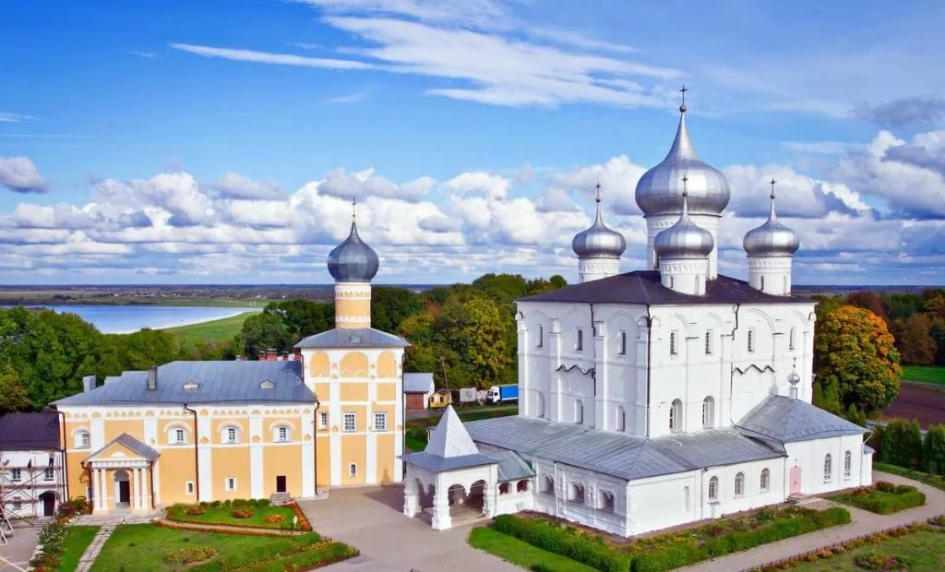

Slide 7
Веер
Когда б владел я целым миром,
Хотел бы веером сим быть;
Всех прохлаждал бы я зефиром
И был бы всей вселенной щит;
А ты, махаясь, Хлоя, мною,
От жара сильного дыша,
Как солнце бы цвела красою,
Моей быв тенью хороша.
На птичку
Поймали птичку голосисту
И ну сжимать ее рукой.
Пищит бедняжка вместо свисту,
А ей твердят: "Пой, птичка, пой!"
Цепочка
Послал я средь сего листочка
Из мелких колец тонку нить,
Искусная сия цепочка
Удобна грудь твою покрыть.
Позволь с нежнейшим дерзновеньем
Обнять твою ей шею вкруг:
Захочешь - будет украшеньем:
Не хочешь - спрячь ее в сундук.
Иной вить на тебя такую
Наложит цепь, что - ax! - грузна.
Обдумай мысль сию простую.
Красавица! - и будь умна.
Правило жить
Утешь поклоном горделивца,
Уйми пощечиной сварливца,
Засаль подмазкой скрып ворот,
Заткни собаке хлебом рот,-
Я бьюся об заклад,
Что все четыре замолчат.

Slide 8


